Slide 1
¡AQUÍ VIENE,
SALID A RECIBIRLE!
Pr. Alberto Peña Salvatierra
Docente Facultad de Teología UNIVERSIDAD PERUAN UNIÓN

Slide 2
EL SEXTO SELLO: TIEMPO DEL FIN
“Miré cuando abrió el sexto sello, y hubo un gran terremoto. El sol se puso negro como tela de luto, la luna entera se volvió toda como sangre y las estrellas del cielo cayeron sobre la tierra, como la higuera deja caer sus higos cuando es sacudida por un fuerte viento. El cielo se replegó como un pergamino que se enrolla, y todo monte y toda isla fueron removidos de sus lugares. Los reyes de la tierra, los grandes, los ricos, los capitanes, los poderosos, todo esclavo y todo libre, se escondieron en las cuevas y entre las peñas de los montes, y decían a los montes y a las peñas: «Caed sobre nosotros y escondednos del rostro de aquel que está sentado sobre el trono, y de la ira del Cordero, porque el gran día de su ira ha llegado y ¿quién podrá sostenerse en pie?».
Ap 6: 12-17

Slide 3
EL SEXTO SELLO: TIEMPO DEL FIN
El gran terremoto
Terremoto de Lisboa de 1755
El día oscuro
El inexplicable día oscuro de 1780
La caída de las estrellas
La lluvia de meteoritos de 1833
El regreso de Jesucristo
2009 y aún no regresa
Debía haber venido, pero no ha venido

Slide 4
¿Por qué esta demora aparente?
¿Qué dice la Biblia?
“El Señor no retarda su promesa, según algunos la tienen por tardanza, sino que es paciente para con nosotros, no queriendo que ninguno perezca, sino que todos procedan al arrepentimiento”. (2 P 3:9).
“Pero el día del Señor vendrá como ladrón en la noche; en el cual los cielos pasarán con grande estruendo, y los elementos ardiendo serán deshechos”. (2 P 3:10).

Slide 5
¿Por qué esta demora aparente?
¿Qué dice el don profético?
“… Jesús podría haber vuelto antes de 1883 para dar al pueblo su recompensa. Pero el período de incertidumbre que siguió al gran chasco muchos de los creyentes adventistas abandonaron su fe. Así el trabajo fue obstaculizado y el mundo se sumió en tinieblas. ¡ Si todo el pueblo adventista se hubiera unido como un solo hombre en observar los diez mandamientos y se hubieran asido de la fe en Jesús, cuán diferente habría sido nuestra historia!”. LeRoy E. Froom, Movement of Destiny (R&H, 1971), 575.

Slide 6
TERREMOTO DE LISBOA
OSCURECIMIENTO DEL SOL
CAÍDA
DE
LAS
ESTRELLAS
EL
REGRESO DE JESÚS
¡AQUÍ
VIENE SALID A…!
TIEMPO PRESTADO
Arrepentimiento
Santidad
Piedad
PROBLEMA
Negligencia
Mala elección
Incredulidad
25
53
50
LOS SANTOS RECIBIRÁN TRONOS Y CORONAS
2009
1755
1780
1833
1883
EL SEXTO SELLO: EL TIEMPO DEL FIN HASTA LA SEGUNDA VENIDA DE CRISTO

Slide 7
¿CUÁL ES EL PROBLEMA DE LA IGLESIA DE LAODICEA?

Slide 8
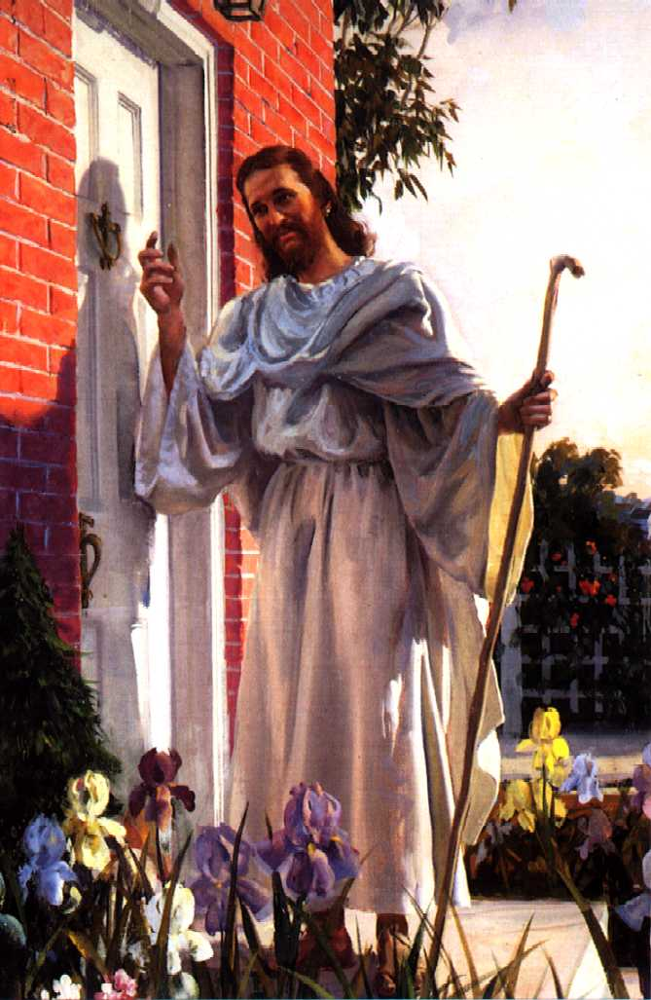
Problema y solución de Laodicea
“15Yo conozco tus obras, que ni eres frío ni caliente. ¡Ojalá fueras frío o caliente! …17 Tú dices: Yo soy rico, me he enriquecido y de nada tengo necesidad… 18 Por tanto, yo te aconsejo que compres de mí oro refinado en el fuego para que seas rico, y vestiduras blancas para vestirte, para que no se descubra la vergüenza de tu desnudez. Y unge tus ojos con colirio para que veas. 19… sé, pues, celoso y arrepiéntete. 20 Yo estoy a la puerta y llamo; si alguno oye mi voz y abre la puerta, entraré a él y cenaré con él y él conmigo”. Ap 3: 15-22.

Slide 9
Nuestra mayor necesidad
Y esta es la vida eterna: que te conozcan a ti, el único Dios verdadero, y a Jesucristo, a quien has enviado (Jn 17:3)
Conocer a Dios
El que ama a padre o madre más que a mí, no es digno de mí; el que ama a hijo o hija más que a mí, no es digno de mí (Mt 10: 37).
Poner a Dios primero
“Amarás al Señor tu Dios con todo tu corazón, con toda tu alma y con toda tu mente” (Mt 22: 38).
Amar a Dios
Y el segundo es semejante: “Amarás a tu prójimo como a ti mismo” (Mt 22: 39).
Amar al prójimo

Slide 10
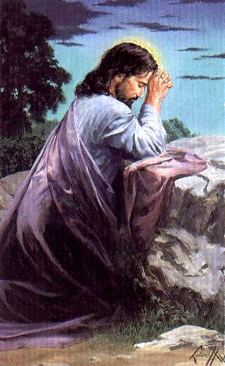
El culto personal
“Pero tú, cuando ores, entra en tu cuarto, cierra la puerta y ora a tu Padre que está en secreto; y tu Padre, que ve en lo secreto, te recompensará en público”. Mt 6: 6.

Slide 11
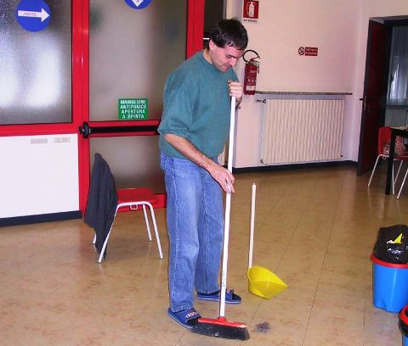
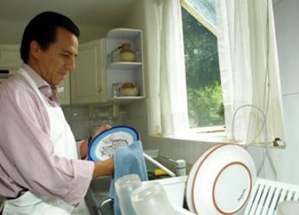
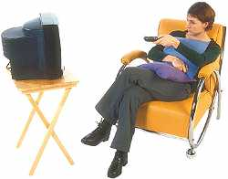
El culto personal consistente
necesita de tiempo
HAY QUE CURAR EL SÍNDROME DE MARTHA
“Marta, en cambio, se preocupaba con muchos quehaceres y, acercándose, dijo: Señor, ¿no te da cuidado que mi hermana me deje servir sola? Dile, pues, que me ayude. Respondiendo Jesús, le dijo: Marta, Marta, afanada y turbada estás con muchas cosas. Pero solo una cosa es necesaria, y María ha escogido la buena parte, la cual no le será quitada” Lc 10: 42-45.

Slide 12
Cada día una hora para el culto personal
HAY QUE CURAR EL SÍNDROME DE MARTHA
“Sería bueno que cada día dedicásemos una hora de reflexión a la contemplación de la vida de Cristo. Deberíamos tomarla punto por punto, y dejar que la imaginación se posesione de cada escena, especialmente de las finales. Y mientras nos espaciamos así en su gran sacrificio por nosotros, nuestra confianza en él será constante, se reavivará nuestro amor, y quedaremos más imbuidos de su Espíritu (El Deseado de Todas las Gentes, pág. 63)

Slide 13
Tres objetivos del culto personal
“Señor, permíteme estar en tu presencia y que pueda conocerte”
Conocer a Dios
“Ayúdame a amarte con todo mi corazón y con todas mis fuerzas”
Amar a Dios
“Ayúdame a servirte con todo mi corazón. Que sea yo un instrumento para servir a mi prójimo. Que donde haya odio, ponga yo amor…”
Servir a Dios
Luego, la oración por los pedidos tradicionales

Slide 14
Para el culto personal es necesario
Dedicar tiempo
Por lo menos media hora
Dormir temprano
No más allá de las 10:00 p.m.
En las madrugadas o en las mañanitas
Levantarse temprano
Dedicar un lugar
Bien despierto, posición correcta y con un plan de estudio.

Slide 15
CONCLUSIÓN
La demora de Dios se debe a que no hemos estado preparados
Invitemos a Jesús a pasar a nuestra mesa.
Cenar con Jesús consiste en hábitos de culto personal consistentes.
Hay que aprender a conocer, amar y servir a Dios con todo nuestro corazón, nuestra fuerza y nuestro corazón.
¡Aquí viene, salid a recibirle!

